Slide 1
Flappy BEE
Деребчинский Вячеслав
Гусев Сергей

Slide 2
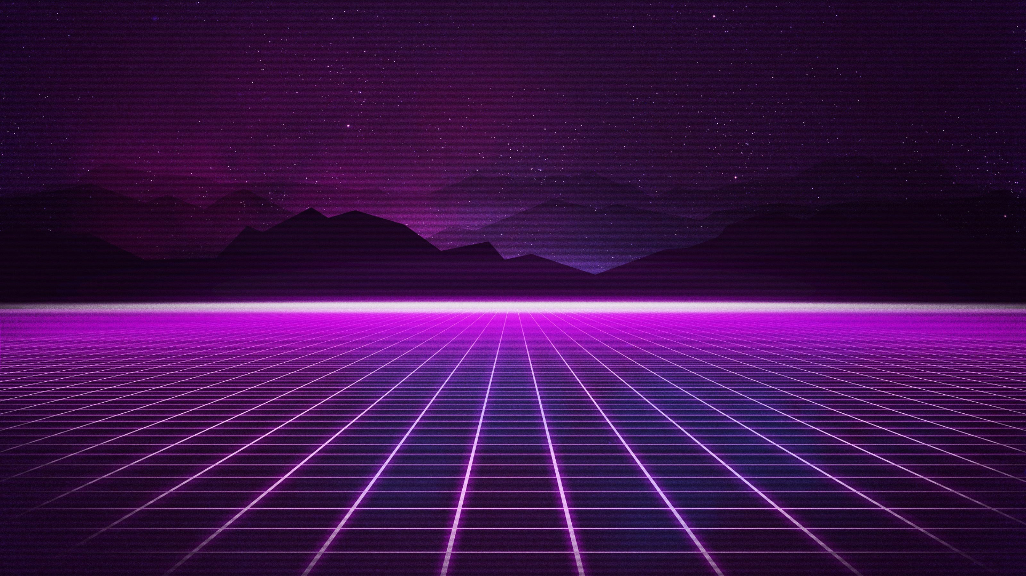
Описание проекта
По сути - это всё та же Flappy Bird, но в своей версии мы: изменили дизайн - теперь FB в стиле ретровейв, добавили музыку, улучшили управление и добавили магазин.

Slide 3


Управление и дизайн
В нашей версии FB, мы улучшили управление и изменили скорость взлёта и падения. Теперь контролировать пчёлку будет куда удобнее. И да, всё верно - пчёлку. В нашей FB, B значит не Bird, а Bee.
Впрочем, если вам больше по душе птичка - вы можете выбрать её в магазине.

Slide 4

Музыка
Жить сложно, но с музыкой можно.
Мы постарались подобрать музыку, которая поможет вам расслабиться, но не заскучать. В вашем распоряжении более часа отличной ретровейв музыки, но и это не всё - вы можете купить другие треки в магазине.

Slide 5
Магазин
Я уже несколько раз упомянул магазин на предыдущих слайдах, но что это всё же такое?
Магазин - это место, где вы можете купить: иконку персонажа, музыку, специальные возможности и т.д.
Дизайн магазина находится в разработке.
Выше представлена бета-версия.

